Slide 1


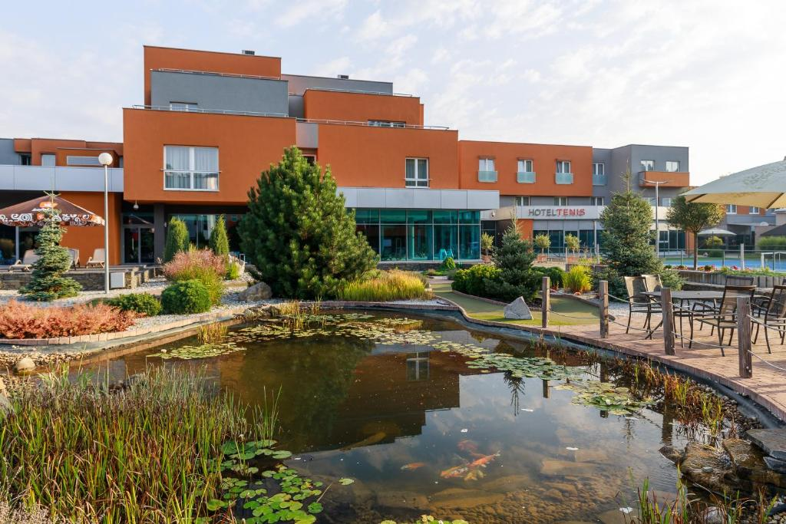

IV. ročník konferencie
ELTEX
19. 11. 2025
Hotel TENIS**** Zvolen

Slide 2

GARANTI KONFERENCIE
ODBORNÝ GARANT
ORGANIZAČNÝ GARANT
Ing. Matúš Šrank
vedúci oddelenia inšpektorov II,
Inšpektor EZ, Technická inšpekcia a.s.

Slide 3

GENERÁLNY PARTNER

Slide 4



HLAVNÍ PARTNERI

Slide 5










PARTNERI

Slide 6



MEDIÁLNI PARTNERI

Slide 7


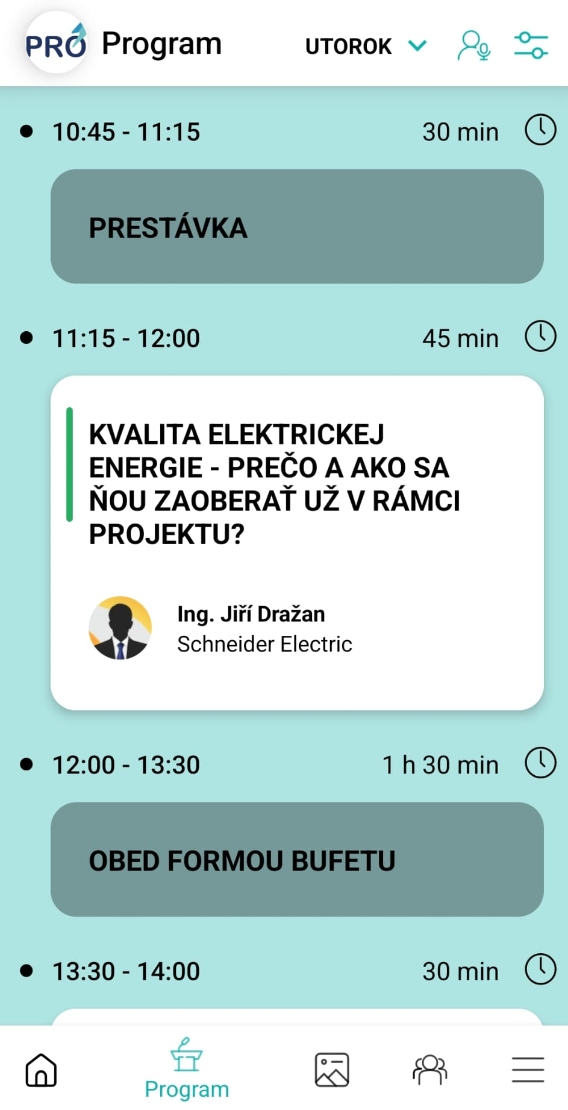
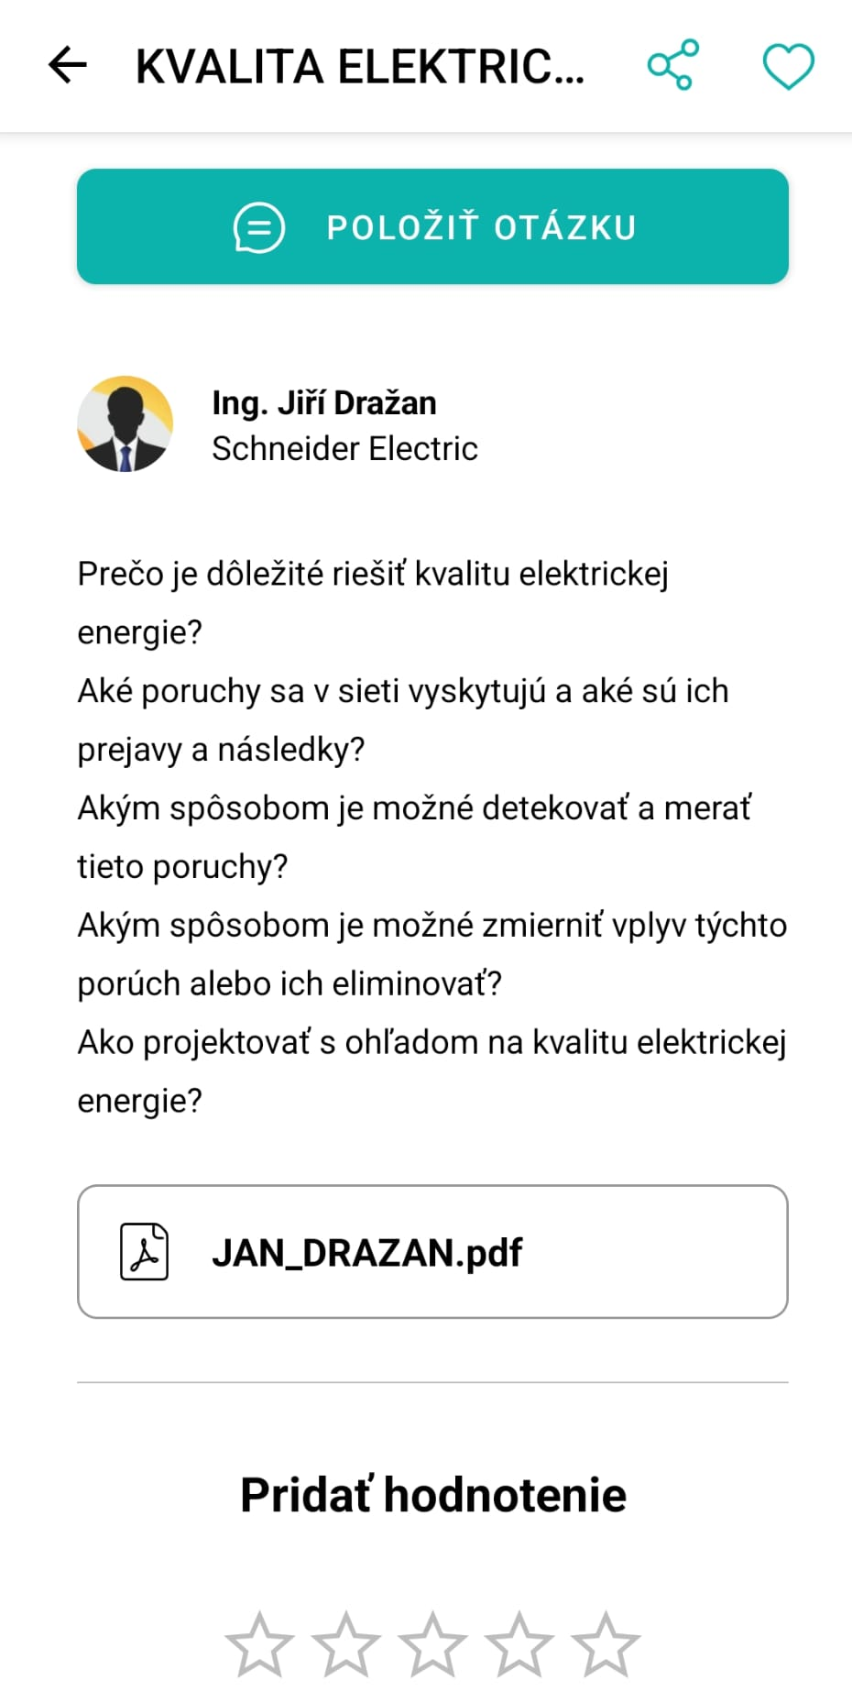
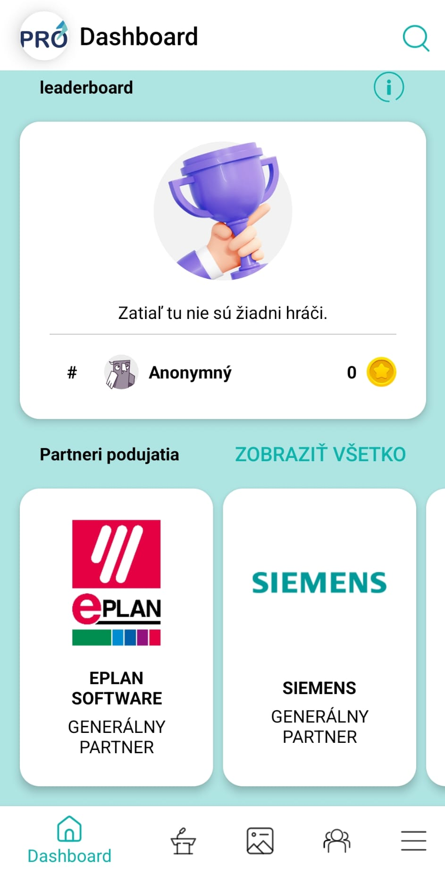
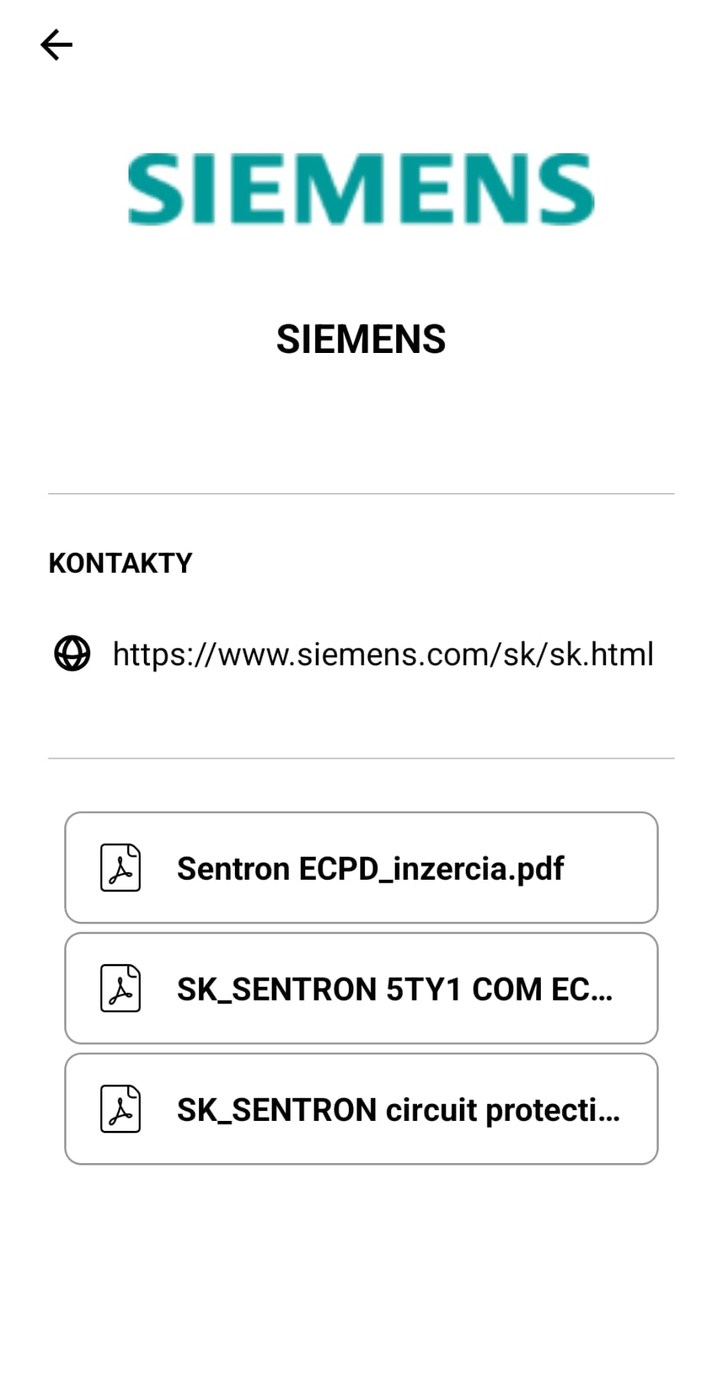

Aplikácia EVENTEE
PIN: 1911
PRIPOJTE SA K UDALOSTI
TU NÁJDETE PRÍSPEVOK K PREDNÁŠKE,
M$Ô$ŽETE LEKTOROVI POLOŽIŤ OTÁZKU
A HODNOTIŤ HO
TU NÁJDETE KONTAKTNÉ ÚDAJE FIRIEM,
ICH KATALÓGY A LETÁKY

Slide 8




ODBORNÁ LITERATÚRA
Predaj odbornej literatúry priamo na konferencii
(platba v hotovosti/platobnou kartou)

Slide 9
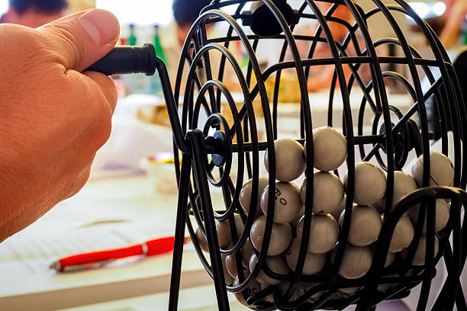
MEDIÁLNI PARTNERI
TOMBOLA
Po poslednej prednáške
žrebujeme z vyplnených dotazníkov
výhercov tomboly.
Na mailovú adresu uvedenú v dotazníku vám
zašleme osvedčenie o absolvovaní konferencie
a odkaz na elektronický zborník prednášok.

Slide 10

MEDIÁLNI PARTNERI

Slide 11

MEDIÁLNI PARTNERI
Počas prednášok si nezabudnite vypnúť zvonenie na svojich mobilných telefónoch.
Ďakujeme za vašu ohľaduplnosť a prajeme vám príjemne strávený čas na konferencii ELTEX ☺

